Slide 1


CI-2125
Introducción al Laboratorio

Slide 2


Requisitos
Tener computadora
Haber llenado la encuesta, enviándola de vuelta
Haber leído la presentación: Herramientas de Programación.pdf
Nota:
Por favor, reporten cualquier error que puedan conseguir aquí
incluso si no están seguros
Me tardé mucho tiempo en revisar y hacer cambios debidos a que estamos haciendo algunas cosas diferente del trimestre pasado.
Y los cambios han sido ¡Para simplificarles el proceso!
Puede que al ver este material se sorprendan de que era aun más complicado el trimestre pasado, pero es la verdad.

Slide 3
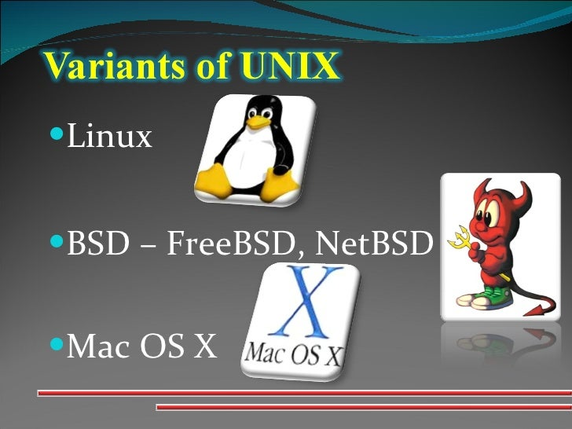
Primeros pasos: (a) instalar a Git
Instalar Git
https://git-scm.com/download/
En Windows, lo anterior también debería instalar Git Bash automáticamente
Git Bash es un “shell” al estilo Unix, es decir una interfaz para líneas de comandos (CLI)
De hecho, es un “porte aproximado” de Bash: https://en.wikipedia.org/wiki/Bash_(Unix_shell)
En plataformas *x (Unix, Linux, etc.) no necesitan Git Bash: ¡ya tienen el Bash Shell!
Usuarios de Apple, el Mac OS X pertenece a la familia Unix: ya deben tener un shell allí
A lo largo de todo el laboratorio, vamos a usar a Git Bash para ejecutar comandos
Excepto, claro esta, cuando queremos ilustrar ambientes integrados como MS Visual Studio
Los “shell” son lo más cercano a un mínimo común denominador para operar en varias plataformas
Busquen en la Web si necesitan ayuda adicional para instalar Git y Git Bash
Aquí esta un enlace prometedor: https://www.gitkraken.com/blog/what-is-git-bash

Slide 4
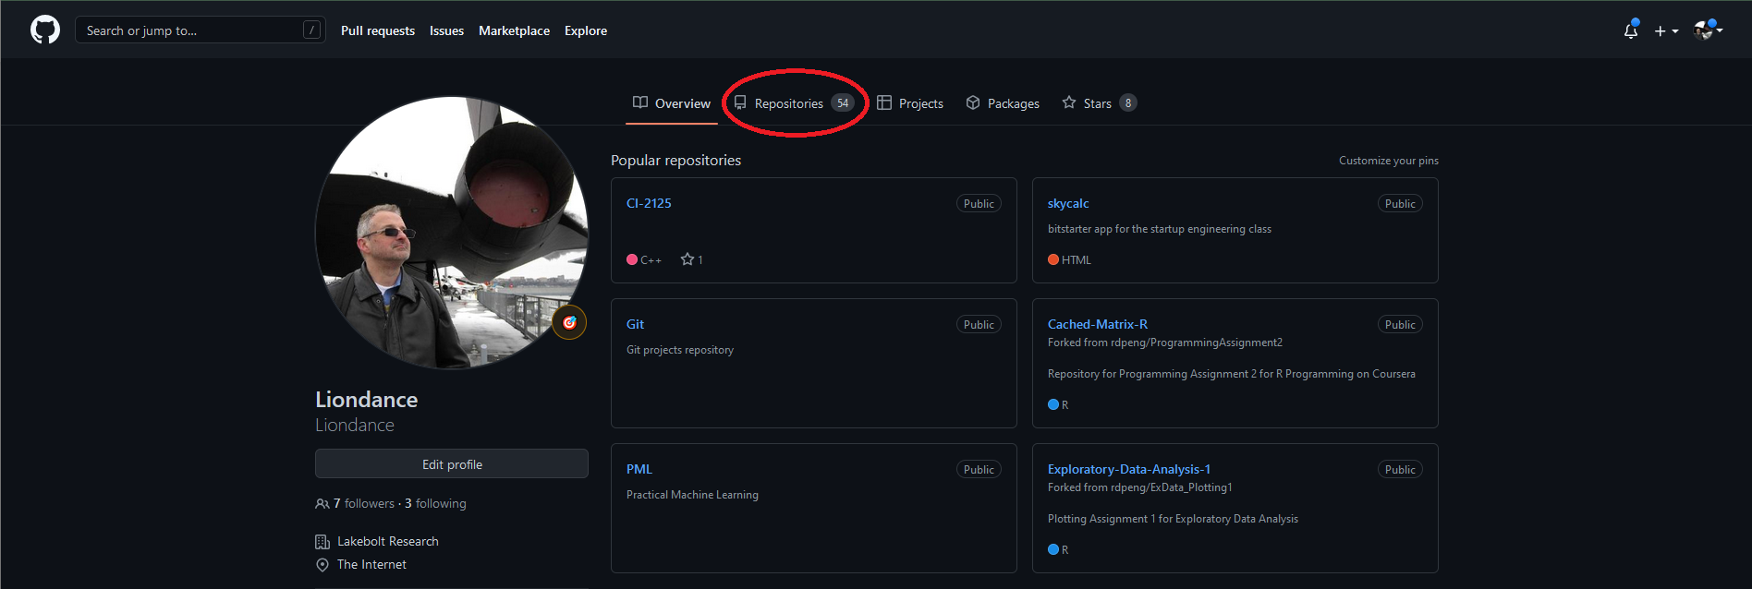
Primeros pasos: (b) crear una cuenta en GitHub
La gran mayoría de ustedes ya han creado su cuenta
Si no, visiten https://github.com/ y sigan los pasos para hacer “Sign up”
En la página principal de su cuenta consigan el enlace para ver los repositorios (oval rojo)

Slide 5
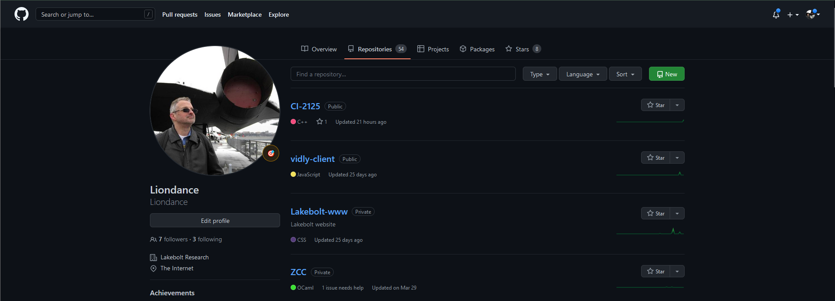
Primeros pasos: (c) crear un nuevo repositorio en GitHub
Vayan a la pagina (su pagina, no la mía, obviamente) de sus repositorios en GitHub
Noten el bello botón verde que dice “New” … bueno, por lo menos es verde y dice “New” en mi pagina con mi tema de colores.
Correcto, como ya se han imaginado, allí es donde deben hacer “click” … ¡denle ya! (peeled potato will continue in the next slide)

Slide 6
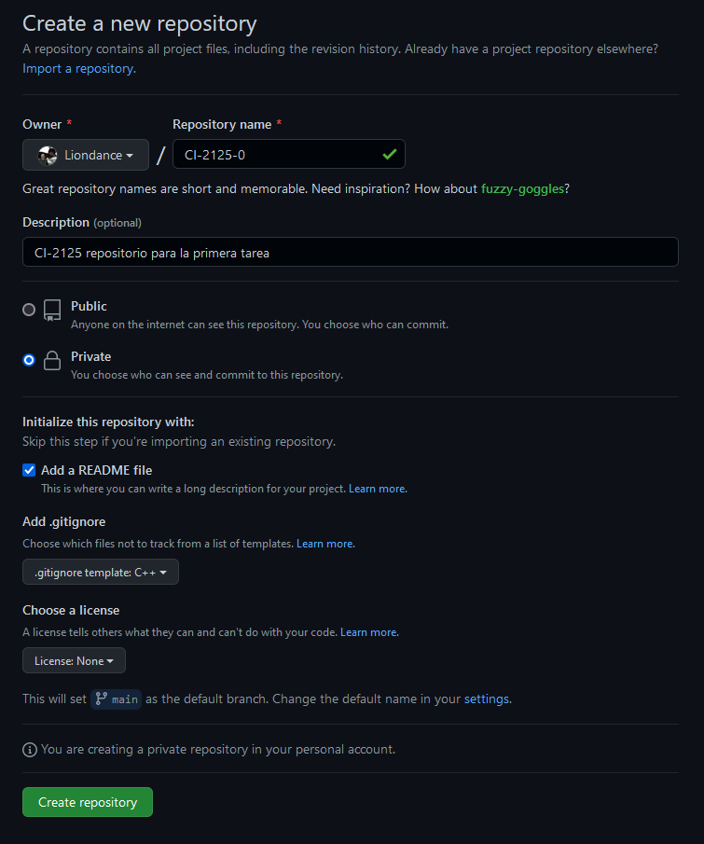
Primeros pasos: (c) crear un nuevo repositorio en GitHub
Deben llenar la forma como se indica aquí
De otra forma pueden perder puntos
Nombren al repositorio CI–2125–0
Pongan una descripción con sentido
Muy importante: el repositorio debe ser privado
Pidan añadir un README file
Sin embargo, no es necesario editarlo
Seleccionen el molde (template) para el .gitignore
escojan C++ o C
No necesitamos licencia: escojan “None”
Denle al botón verde para crear el repositorio

Slide 7
Primeros pasos: (d) crear su directorio local para el curso
Mejores practicas (consejos)
En su computadora es buena idea tener un directorio para proyectos: el mío se llama Prj
Dentro de ese directorio seria bueno tener un directorio para los proyectos de la USB
Y crear un directorio allí para cada curso de la USB que requiere programación
Así que yo tengo un directorio con camino de esta forma: …/Prj/USB/CI–2125
La ubicación del directorio Prj en si no es importante: pónganlo donde tenga sentido para Uds.
De hecho, en mi caso, la ubicación depende del ambiente (Linux o Windows) aunque es el mismo directorio
Prj es compartido por los dos sistemas de operación: el directorio de Windows esta montado (mounted) en Linux
Esto es posible porque he habilitado el WSL (Windows Subsystem for Linux) en Windows 10
La organización anterior se basa en mi experiencia. No tienen porque hacerla igual, pero …
… yo me voy a referir al directorio CI–2125 como el directorio del curso o directorio CI–2125 …
… independientemente de la ubicación y el nombre que le pongan. Así que no se confundan.

Slide 8
Primeros pasos: (e) clonar repositorios remotos
Antes que nada, si ya clonaron mi repositorio publico CI–2125 sugiero que lo borren
Como verán en un momento no tiene nada que ver con su directorio del curso
Usando GitHub (en la Web) localicen el siguiente repositorio (materiales del curso) publico:
https://github.com/Liondance/CI-2125-M
Favor, referirse al diagrama en la lamina siguiente para entender las instrucciones
Hagan click en el botón verde que dice “Code” con un triangulito apuntando hacia abajo
Podrán apreciar (ver imagen en la lamina siguiente) tres etiquetas con los protocolos soportados
HTTPS
SSH
GitHub CLI
Son los tres protocolos que permiten comunicar su computadora con GitHub

Slide 9
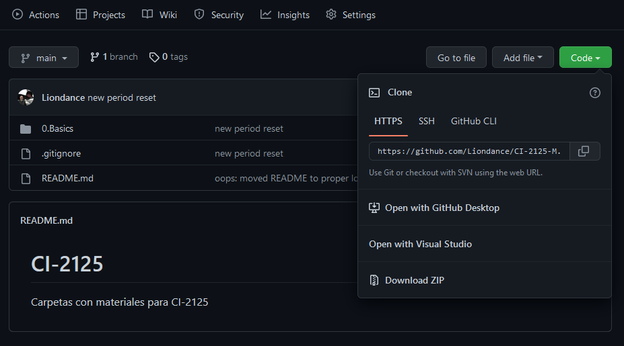
Primeros pasos: (e) clonar repositorios remotos

Slide 10
Primeros pasos: (e) clonar repositorios remotos
Estas instrucciones se refieren al protocolo HTTPS, pero … hay ventajas en usar el protocolo SSH aunque requiere más trabajo de configuración
Para configurar SSH, primero deben crear su key-pair (clave publica y privada) y seguir las instrucciones en GitHub
Aquí dice como hacerlo: https://docs.github.com/en/authentication/connecting-to-github-with-ssh
El resto es completamente análogo a usar HTTPS, como verán en lo que sigue …
En el pop-up, seleccionen el protocolo HTTPS (ver flecha amarilla en la imagen anterior) o SSH si lograron configurarlo
Hagan click en el botón para copiar el texto (ver la flecha violeta) llamado “connection string”
En su desktop, usando Git Bash dentro del directorio del curso, escriban “git clone ” sin darle a Enter
Denle al botón derecho del mouse (right click) en la ventana del shell (como ya saben, el shell es Git Bash)
Deberían ver (HTTPS) esto: git clone https://github.com/Liondance/CI–2125–M.git
Alternativamente (SSH) esto: git clone git@github.com:Liondance/CI-2125-M.git
Ahora si: Enter! Si todo va bien, el repositorio remoto (en GitHub) va a ser copiado dentro de su CI–2125
Van a tener un repositorio CI–2125–M (materiales generales para el curso) dentro de CI–2125, su directorio del curso
Su directorio del curso no es un repositorio de Git: contiene repositorios de Git, ligados a repositorios remotos en GitHub

Slide 11
Primeros pasos: (e) clonar repositorios remotos
Ahora van a clonar su repositorio (privado) remoto CI–2125–0 dentro de su directorio del curso
Simplemente repitan los pasos anteriores, pero … ¿como pueden ver un repositorio privado?
¡Duh: Lo pueden ver porque Uds. son los dueños! Claro está que deben dar credenciales.
Si hicieron todo bien, deben tener dos directorios dentro de CI–2125 (su directorio del curso)
CI–2125–M: el repositorio con materiales del curso, controlado por el “Lab Chief”
CI–2125–0: el repositorio con su primera tarea
¡Felicitaciones! Casi listos, pero todavía no hemos terminado …
Ahora vamos a probar la instalación y aprender comandos esenciales de GitHub
Por favor, vayan a la pagina siguiente …

Slide 12
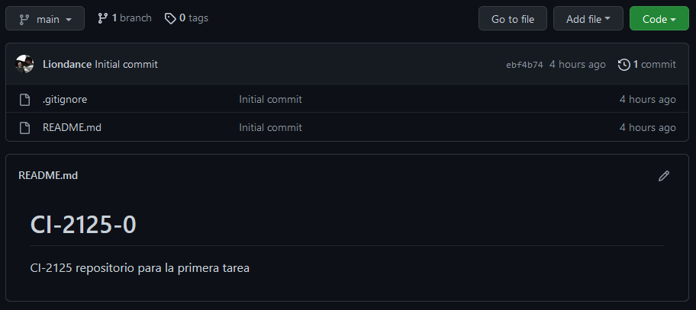
Primeros pasos: (f) sincronizando repositorios
Usando GitHub, vayan a la pagina de su repositorio CI–2125–0 y hagan click sobre README.md (flecha amarilla)

Slide 13
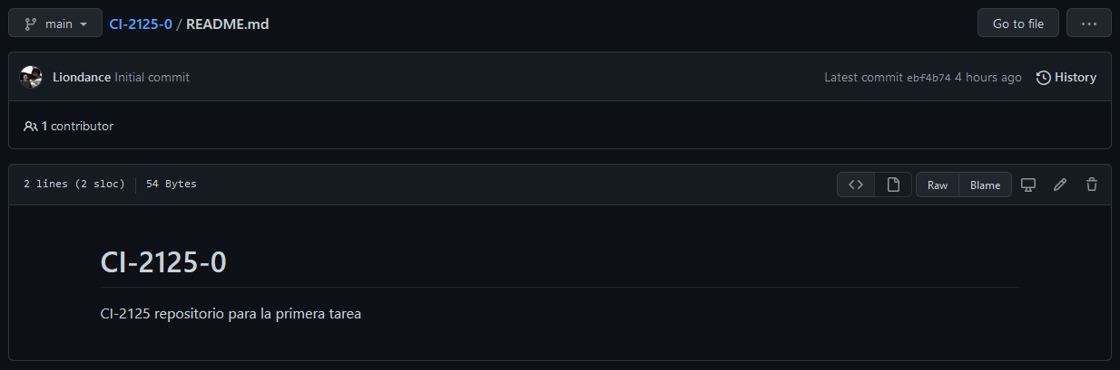
Primeros pasos: (f) sincronizando repositorios
Ahora tienen que darle al lápiz (flecha amarilla) …

Slide 14
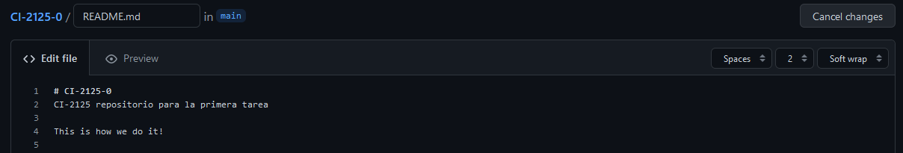

Primeros pasos: (f) sincronizando repositorios
Por fin podemos editar. Agreguen una línea a la documentación, como yo lo hice aquí (flecha verde)
Miren para abajo y hagan click en el botón verde (Commit changes) para hacer el cambio permanente.
Continua …

Slide 15
Primeros pasos: (f) sincronizando repositorios
Entren al directorio CI–2125–0 en su computadora y denle un vistazo a README.md
En el shell pueden usar este comando: cat README.md
… o pueden usar su editor preferido
Lógicamente, no deben esperar ver el cambio que hicieron en GitHub
El archivo en el repositorio remoto está en algún sitio en la nube, desconocido para nosotros
Para traerse los cambios, deben ejecutar este comando de Git:
git pull
Ahora pueden apreciar los cambios en README.md
Pero, ¿Cómo podemos sincronizar el repositorio remoto cuando cambiamos el local? …
Continua …

Slide 16
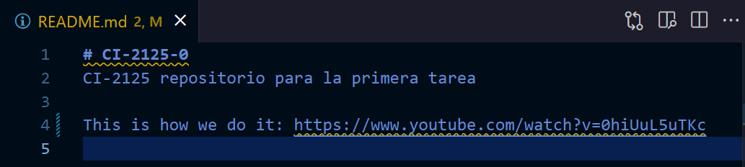
Primeros pasos: (f) sincronizando repositorios
Usando su editor, cambie el archivo como se muestra aquí (si quieren ver algo divertido) … o como quieran
En el shell, ejecute estos comandos de Git:
git add .
git commit –m “probando …”
git push origin main
Significado:
Agregar archivos modificado en el directorio actual al conjunto de “commit”
Registrar los cambios (hacerlos permanentes) en el repositorio local de Git
Publicar los cambios locales al repositorio remoto
Refresquen la página de GitHub: ahora deberían poder ver el video haciendo click en su enlace, en la página de GitHub

Slide 17
Aprendiendo a Usar Git en la Marcha
Solo hemos visto 5 comandos de git; lo mínimo para poder algo útil:
git clone <conexión>
git pull
git add .
git commit –m “<mensaje descriptivo>”
git push origin <rama correspondiente del repositorio remoto>
Referencia de Git – muy útil a medida que lo necesiten: https://git-scm.com/docs/
Tutoriales de Git en la Web:
https://www.educba.com/introduction-to-git/
https://www.hostinger.com/tutorials/basic-git-commands
https://www.geeksforgeeks.org/basic-git-commands-with-examples/

Slide 18
¿Que mas necesitamos?
Obviamente, para programar en C y C++ necesitamos
por lo menos un editor (por ejemplo: Visual Studio Code, Sublime, Atom)
por lo menos un compilador / enlazador de C (por ejemplo: gcc, g++, clang)
los IDE (Visual Studio 2017 y 2022) combinan lo anterior y más
pero también requieren más memoria y tienen su curva de aprendizaje
En la presentación de las herramientas vieron cuales son bendecidas por el laboratorio y los enlaces para instalarlas
En calidad de ingenieros y usuarios inteligentes, deberían ser capaces de completar los requisitos
Como mínimo, hagan su mejor esfuerzo instalando uno de los siguientes (MSYS2 parece ser mejor)
MSYS2: https://www.msys2.org/
MinGW: https://sourceforge.net/projects/mingw/
Yo hice click en el botón verde (Download) y logre completar la instalación sin problemas
En las siguientes láminas vamos a explicar como terminar de probar su instalación

Slide 19
Copiar los Materiales a su Carpeta de Trabajo y Entrega
Primero, copiar los materiales en la carpeta CI–2125/CI–2125-M/ a CI–2125/CI–2125–0/
Como pueden ver, la carpeta 0.Basics en los materiales contiene varias carpetas y un file .gitignore
La copia va a sobre-escribir el archivo .gitignore en CI–2125–0: está bien, es intencional
Tenemos dos formas de copiarlos: Hardcore Unix Style y Windows Style
1. Hardcore Unix Style: ubicados en la carpeta CI–2125, ejecutar los comandos
cp -r CI-2125-M/* CI-2125-0/
2. Windows Style: usando el File Manager (ilustraciones a continuación)
Seleccionen las 9 carpetas y el .gitignore ubicados en CI-2125-M
Hagan right-click y seleccionen Copy (copiar) en el drop-down menu
Abran la carpeta CI–2125–0, hagan right-click dentro de ella y seleccionen Paste

Slide 20
Compilando y corriendo archivos
Estamos listos para probar la instalación. En la carpeta CI–2125–0/3.args, ejecuten los siguientes comandos
gcc args.cxx -o args
./args primero segundo funciona!
Deberían ver algo así usando Windows: en Linux tendrían / en vez de \ :
argv[0]: ...\Prj\USB\CI-2125\CI-2125-0\3.args\args.exe
argv[1]: primero
argv[2]: segundo
argv[3]: funciona!
Compilen nuevamente usando g++ y vuelvan a correr el programa
g++ args.cxx -o args
./args primero segundo funciona!
Denle un vistazo a todas las carpetas, en orden: les va a ayudar a aprender
Además, allí esta la tarea: la vamos a explicar un poco el miércoles pero a buen entendedor …
Eso es todo, si han logrado compilar y correr el ejemplo en 3.args están listos para hacer la tarea
Nos vemos el próximo viernes o antes, dependiendo de como están

Slide 21
Hasta la Próxima
https://www.youtube.com/watch?v=0hiUuL5uTKc

